Slide 1

SEMINARIO DE LENGUAJES OPCIÓN ANDROID
Sensores
Esp. Delía Lisandro, Mg. Corbalán Leonardo

Slide 2

Acceso a la cámara de fotos

Slide 3
Cámara de fotos
Se puede tener acceso a la cámara de fotos invocando alguna aplicación instalada que cumpla tal propósito.
Se debe indicar en el archivo Manifest que la aplicación a desarrollar utiliza una determinada característica del dispositivo.
<manifest ... > <uses-feature android:name="android.hardware.camera" android:required="true" /> ... </manifest>

Slide 4
Cámara de fotos
<manifest ... > <uses-feature android:name="android.hardware.camera" android:required="true" /> ... </manifest>
Si la propiedad android:required vale true la aplicación podrá ser instalada solo en dispositivos que tengan cámara de fotos.
Por el contrario, si la propiedad android:required vale false la aplicación podrá ser instalada en cualquier dispositivo (disponga o no de camára de fotos).
El desarrollador deberá validar en tiempo de ejecución si el dispositivo cuenta con la característica, y en caso de que no, limitar el funcionamiento de la aplicación
hasSystemFeature(PackageManager.FEATURE_CAMERA).

Slide 5
Actividad guiada
Crear un nuevo proyecto Android Studio llamado “CamaraDeFotos“
En el AndroidManifest.xml incorporar:
<manifest ... > <uses-feature android:name="android.hardware.camera" android:required="true" /> ... </manifest>
En activity_main.xml definir la siguiente vista:
<LinearLayout xmlns:android="http://schemas.android.com/apk/res/android" android:layout_width="match_parent" android:layout_height="match_parent" android:orientation="vertical" > <Button android:id="@+id/button" android:layout_width="match_parent" android:layout_height="wrap_content" android:text="Sacar foto"
android:onClick=“sacarFoto"/> </LinearLayout>

Slide 6
Actividad guiada
En la clase MainActivity incorporar el método sacarFoto
public class MainActivity extends AppCompatActivity { static final int REQUEST_IMAGE_CAPTURE = 1; // …
public void sacarFoto(View view){ Intent takePictureIntent = new Intent(MediaStore.ACTION_IMAGE_CAPTURE); if (takePictureIntent.resolveActivity(getPackageManager()) != null) { startActivityForResult(takePictureIntent, REQUEST_IMAGE_CAPTURE); } } }

Slide 7
Actividad guiada
En la clase MainActivity incorporar el método sacarFoto
public class MainActivity extends AppCompatActivity { static final int REQUEST_IMAGE_CAPTURE = 1; // …
public void sacarFoto(View view){ Intent takePictureIntent = new Intent(MediaStore.ACTION_IMAGE_CAPTURE); if (takePictureIntent.resolveActivity(getPackageManager()) != null) { startActivityForResult(takePictureIntent, REQUEST_IMAGE_CAPTURE); } } }
Ya vimos en clases pasadas el concepto de Intent implícitos.
En este ejemplo se delega en Android la búsqueda de una aplicación que pueda sacar fotos.

Slide 8
Actividad guiada
En la clase MainActivity incorporar el método sacarFoto
public class MainActivity extends AppCompatActivity { static final int REQUEST_IMAGE_CAPTURE = 1; // …
public void sacarFoto(View view){ Intent takePictureIntent = new Intent(MediaStore.ACTION_IMAGE_CAPTURE); if (takePictureIntent.resolveActivity(getPackageManager()) != null) { startActivityForResult(takePictureIntent, REQUEST_IMAGE_CAPTURE); } } }
Se debe verificar que efectivamente se puede resolver el Intent (podría no existir una app instalada que lo resuelva), de lo contrario tendríamos un error en ejecución al llamar a startActivityForResult y la app se detendrá.

Slide 9
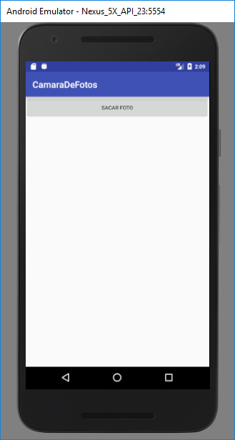
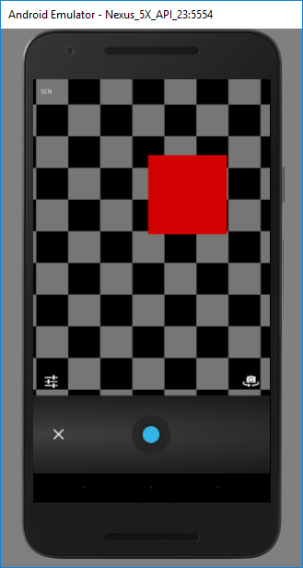
Actividad guiada
Probar en el emulador o en su dispositivo

Slide 10
Actividad guiada
Se continuará mostrando un thumbnail de la imagen capturada. Agregar en el activity_main.xml la definición de un ImageView donde se mostrará el thumbnail:
<LinearLayout … > … <ImageView android:layout_width="wrap_content" android:layout_height="wrap_content" android:id="@+id/imageView1"/> </LinearLayout>

Slide 11
Actividad guiada
En la clase MainActivity incorporar el método onActivityResult
public class MainActivity extends AppCompatActivity { static final int REQUEST_IMAGE_CAPTURE = 1; // … @Override protected void onActivityResult(int requestCode, int resultCode, Intent data) { if (requestCode == REQUEST_IMAGE_CAPTURE && resultCode == RESULT_OK) { Bundle extras = data.getExtras(); Bitmap imageBitmap = (Bitmap) extras.get("data"); ImageView imageView = (ImageView) findViewById(R.id.imageView1); imageView.setImageBitmap(imageBitmap); } } }

Slide 12
Actividad guiada
En la clase MainActivity incorporar el método onActivityResult
public class MainActivity extends AppCompatActivity { static final int REQUEST_IMAGE_CAPTURE = 1; // … @Override protected void onActivityResult(int requestCode, int resultCode, Intent data) { if (requestCode == REQUEST_IMAGE_CAPTURE && resultCode == RESULT_OK) { Bundle extras = data.getExtras(); Bitmap imageBitmap = (Bitmap) extras.get("data"); ImageView imageView = (ImageView) findViewById(R.id.imageView1); imageView.setImageBitmap(imageBitmap); } } }
Verificamos que estamos recibiendo el resultado del Intent adecuado

Slide 13
Actividad guiada
En la clase MainActivity incorporar el método onActivityResult
public class MainActivity extends AppCompatActivity { static final int REQUEST_IMAGE_CAPTURE = 1; // … @Override protected void onActivityResult(int requestCode, int resultCode, Intent data) { if (requestCode == REQUEST_IMAGE_CAPTURE && resultCode == RESULT_OK) { Bundle extras = data.getExtras(); Bitmap imageBitmap = (Bitmap) extras.get("data"); ImageView imageView = (ImageView) findViewById(R.id.imageView1); imageView.setImageBitmap(imageBitmap); } } }
Recuperamos el Bitmap asociado al thumbnail

Slide 14
Actividad guiada
En la clase MainActivity incorporar el método onActivityResult
public class MainActivity extends AppCompatActivity { static final int REQUEST_IMAGE_CAPTURE = 1; // … @Override protected void onActivityResult(int requestCode, int resultCode, Intent data) { if (requestCode == REQUEST_IMAGE_CAPTURE && resultCode == RESULT_OK) { Bundle extras = data.getExtras(); Bitmap imageBitmap = (Bitmap) extras.get("data"); ImageView imageView = (ImageView) findViewById(R.id.imageView1); imageView.setImageBitmap(imageBitmap); } } }
Lo asociamos al imageView ubicado en el layout de la actividad

Slide 15
Actividad guiada
Probar en el emulador o en su dispositivo

Slide 16
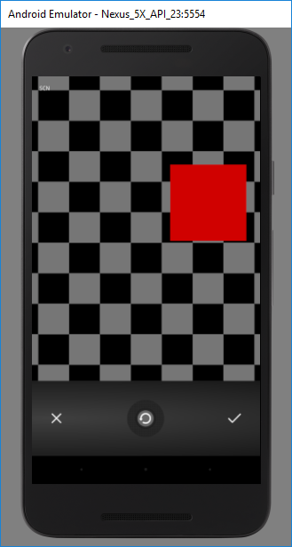
Actividad guiada
Probar en el emulador o en su dispositivo

Slide 17
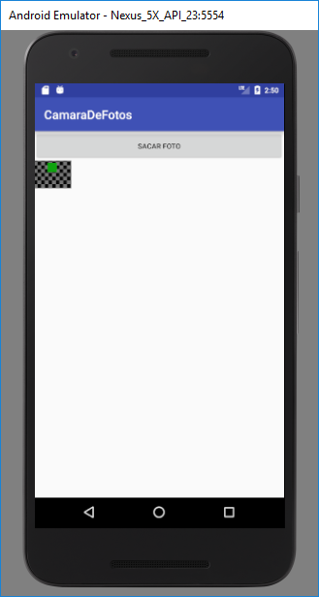
Actividad guiada
Probar en el emulador o en su dispositivo

Slide 18

Localización Geográfica

Slide 19
Google Play Services
Para obtener la ubicación actual del dispositivo en el que se está ejecutando una aplicación, se debe disponer de Google Play Services
En Android Studio, en el menú Tools hacer click en SDK Manager
hacer click en SDK Tools
expandir Support Repository
seleccionar Google Repository
hacer click en OK.
Se podrá probar en
Dispositivos que tengan Android 4.0 o superior, y que incluyan Google Play Store
Emuladores con Android 4.2.2 o superior con Google APIs

Slide 20
Localización geográfica
Crear un nuevo proyecto desde Android Studio
Se debe solicitar permiso al usuario, a través del archivo Manifest.
<manifest ... > <uses-permission android:name="android.permission.ACCESS_FINE_LOCATION" /> ... </manifest>
En build.gradle se debe establecer la dependencia con la librería de localización de Google Play Services.
dependencies { ….
implementation 'com.google.android.gms:play-services-location:16.0.0' ….
}

Slide 21
Localización geográfica
Editar el archivo activity_main.xml
<LinearLayout android:layout_height="match_parent" android:layout_width="match_parent" android:orientation="vertical" xmlns:android="http://schemas.android.com/apk/res/android"> <TextView android:id="@+id/latitudTextView" android:layout_width="wrap_content" android:layout_height="wrap_content" android:text="Consultando latitud..." /> <TextView android:id="@+id/longitudTextView" android:layout_width="wrap_content" android:layout_height="wrap_content" android:text="Consultando longitud..." /> <Button android:layout_width="match_parent" android:layout_height="wrap_content" android:text="Obtener ubicación" android:onClick="obtenerUbicacion"/> </LinearLayout>

Slide 22
Localización geográfica
Editar la clase MainActivity
public class MainActivity extends AppCompatActivity { private FusedLocationProviderClient fusedLocationClient; private LocationRequest mLocationRequest; int REQUEST_PERMISSIONS_REQUEST_CODE = 10; @Override protected void onCreate(Bundle savedInstanceState) { super.onCreate(savedInstanceState); setContentView(R.layout.activity_main); fusedLocationClient = LocationServices.getFusedLocationProviderClient(this); mLocationRequest = LocationRequest.create() .setInterval(5*1000) .setPriority(LocationRequest.PRIORITY_HIGH_ACCURACY); }

Slide 23
Localización geográfica
Editar la clase MainActivity
Recordar que desde Android 6 en adelante, el usuario acepta los permisos en tiempo de ejecución.
public void obtenerUbicacion(View view) { if (ActivityCompat.checkSelfPermission( this,
Manifest.permission.ACCESS_FINE_LOCATION) != PackageManager.PERMISSION_GRANTED) { ActivityCompat.requestPermissions(this,
new String[]{Manifest.permission.ACCESS_FINE_LOCATION},
REQUEST_PERMISSIONS_REQUEST_CODE);
return; } LocationCallback locationCallback = new LocationCallback() { @Override public void onLocationResult(LocationResult locationResult) { super.onLocationResult(locationResult); Location ubicacionActual = locationResult.getLastLocation(); TextView latitudTV = findViewById(R.id.latitudTextView); latitudTV.setText( String.valueOf(ubicacionActual.getLatitude()) ); TextView longitudTV = findViewById(R.id.longitudTextView); longitudTV.setText( String.valueOf(ubicacionActual.getLongitude()) ); } }; fusedLocationClient.requestLocationUpdates(mLocationRequest,locationCallback,null); }
Se recibirán los updates de la ubicación en el método callback

Slide 24
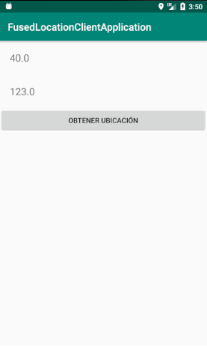
Localización geográfica

Slide 25
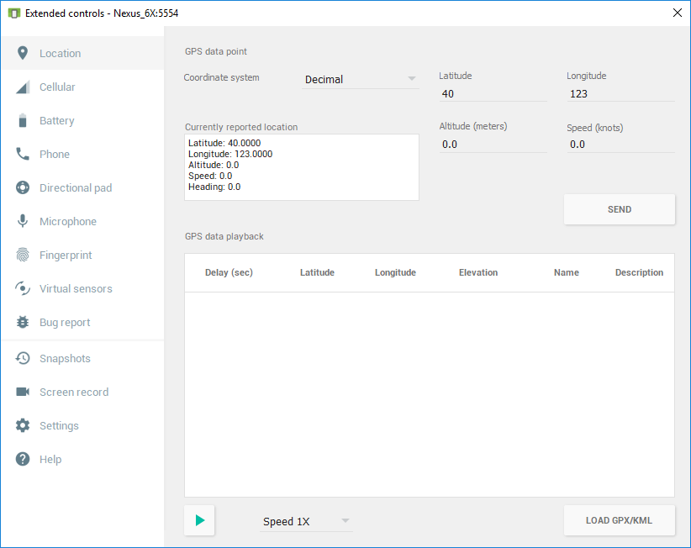

Localización geográfica
Cambiar la ubicación desde las opciones del emulador

